Slide 1
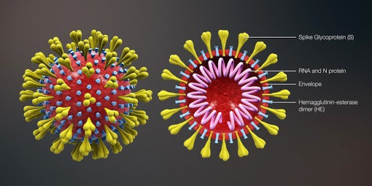
Лекция 8
Взаимосвязь кинетики и гидродинамики, часть 2

Slide 2
Взаимосвязь кинетики и гидродинамики

Slide 3
Рассмотрим кинетическое уравнение
Напишем уравнения на плотность, плотность импульса, плотность энергии…

Slide 5
Подведем предварительные итоги:

Slide 6
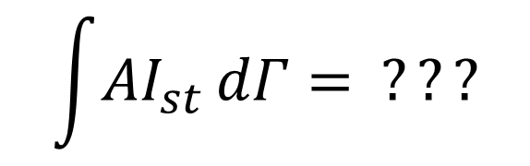
$$\int{AI_{st}}dΓ= ???$$

Slide 7
Пусть
Тогда $\int{AI_{st}}dΓ=0,$
Действительно, распишем интеграл столкновений:

Slide 8
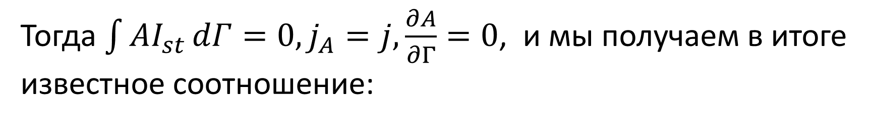
В общем случае:
Таким образом, если
Тогда $\int{AI_{st}}dΓ=0, j_{A}=j, \frac{∂A}{∂Γ}=0$, и мы получаем в итоге известное соотношение:

Slide 9
Чтобы упростить
при менее тривиальных “A”, нам придется рассмотреть конкретные интегралы столкновения. Ответ будет зависеть от типа столкновений…

Slide 10
Столкновения с примесями или тяжелыми частицами

Slide 13
Упругое рассеяние на примесях импульс, очевидно не сохраняется, а энергия сохраняется:

Slide 14
В итоге, для упругого рассеяния на примесях

Slide 15
Парные столкновения (фермионов на фермионах)

Slide 16

Парные столкновения, $\int{AI_{st}}dΓ=?$

Slide 17
Пусть A = A(Γ) какая-то функция состояния одной молекулы. Рассмотрим интеграл:
Из соображений симметрии интеграла, такой же результат получитcя, если бы A зависело от Γ₁.
Возьмем полусумму этих интегралов:

Slide 18
Пусть A = A(Γ) какая-то функция состояния одной молекулы. Рассмотрим интеграл:
Сделаем замену переменных: .
Возьмем полусумму этих интегралов:

Slide 19
изменение аддитивных интегралов движения за счет столкновений равно нулю

Slide 20
Предварительные выводы:

Slide 21
Рассмотрим более внимательно частные случаи:

Slide 22
Рассмотрим более внимательно частный случай:

Slide 24
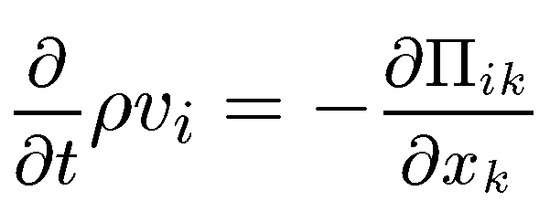
Обсуждалось в лекции про гидродинамике. Внешние силы не рассматривались, столкновения частиц жидкости друг с другом сохраняют полный импульс...
Можно сделать вывод:

Slide 25
Мы ввели тензор. Проверим, насколько это адекватно гидрожинамике.
Парные столкновения в жидкости сохраняют импульс. Тогда
А эта формула из учебника по гидродинамике:

Slide 26
Выводы

Slide 27
Где же вязкость???

Slide 28
средняя скорость
“Тепловая” скорость

Slide 29
В гидродинамике было:
давление
Тогда, в кинетике, должно выполняться:

Slide 30
Итак, тензор вязких напряжений

Slide 31
Тензор вязких напряжений слабонеидеального газа

Slide 32
Тензор вязких напряжений слабонеидеального газа

Slide 33
Для локально-равновесного распределения постулируется:

Slide 34
Тензор вязких напряжений слабонеидеального газа

Slide 35
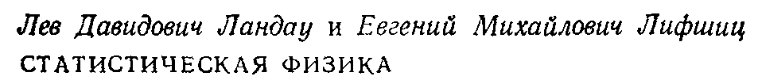
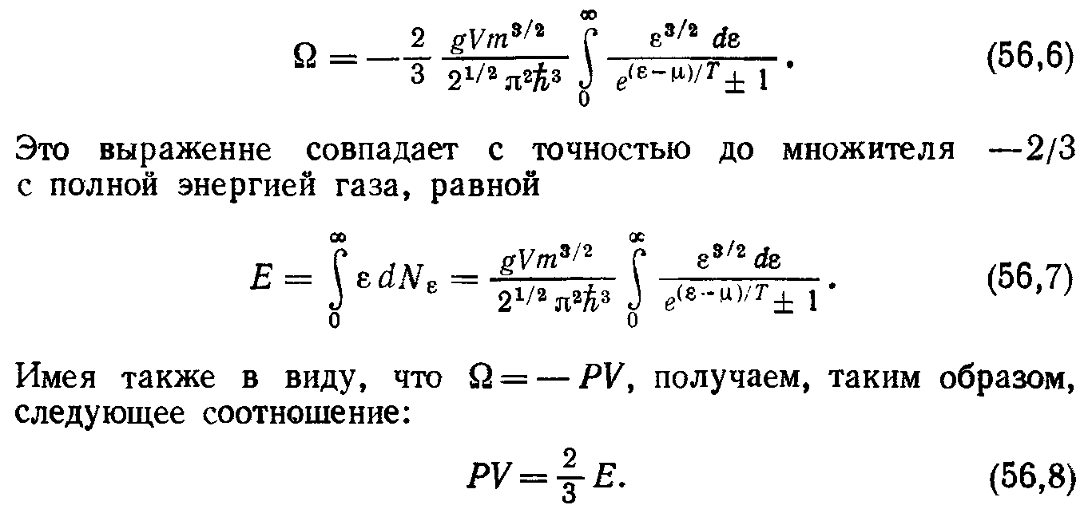
В идеальном газе (с любой степенью вырождения):

Slide 36
Давление в неподвижной жидкости (газе)!

Slide 37
Подведем итоги: мы получили из кинетического уравнения
для слабо неидеального газа:

Slide 38
Этот слайд – забегая вперед на следующую лекцию…

Slide 39



Slide 41
Спасибо за внимание

